Slide 1
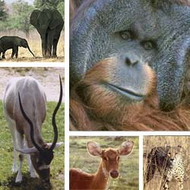
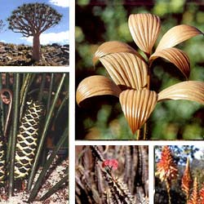
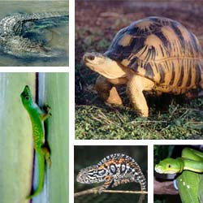
Un enfoque de evaluación de riesgos para los DENP
Taller para reforzar la capacidad de las autoridades a fin de que ralicen dictámenes de extracción no perjudicial CITES
Notes:
DHM, Chief, Scientific Support Unit
Presentation today, to supplement written submission, will:
Review the Convention’s obligations regarding NDFs (always useful to step back and examine context of WHY you need to know something)
Review the guidance that the CoP has already given on NDFs (indication of what sort of proposals might be acceptable to CoP)
End with a few very general observations from the Secretariat (this is YOUR meeting as experts, so we do not intend to play a heavy hand here)

Slide 2
Observaciones de la Secretaría
El dictamen de extracción no perjudicial es esencialmente una evaluación de riesgos
Puede aplicarse el mismo enfoque y manera de pensar…
Notes:
Just a few thoughts from the Secretariat at this stage
We think….

Slide 3
Observaciones de la Secretaría
Pasos en la evaluación de riesgos
Analizar riesgos
Analizar impactos // efectos
Estimar probabilidad // riesgo // impacto
Gestionar riesgo // considerar medidas paliativas
Determinar exposición
Exposición = Riesgo + Impacto
Tomar una decisión
Supervisar los resultados
Notes:
Four basic steps – read out

Slide 4
Observaciones de la Secretaría
Principios de la evaluación de riesgos
Los datos que se necesitan deberían ser proporcionales a los riesgos potenciales
La evaluación debería basarse en la mejor información disponible
Si necesita información adicional y puede obtenerla, hágalo
La experiencia es útil
Notes:
…and a few principles

Slide 5
DENP = evaluación de riesgos basada en datos científicos
Riesgo mederado
Alto riesgo
Volumen en el comercio
Bajo riesgo
Riesgo moderado
Vulnerabilidad de la especie
Notes:
How does this pan out?
Essentially volume of intended trade vs vulnerability of species - population, range, reproducing capacity, habitat requirements: we saw some of the factors mentioned earlier

Slide 6
DENP = evaluación de riesgos basada en datos científicos
Riesgo moderato
Alto riesgo
DENP complejo
Volumen en el comercio
DENP sencillo
Bajo riesgo
Riesgo moderato
Vulnerabilidad de la especie
Notes:
The higher up the two scales you go, the more delicate the NDF formulation task becomes

Slide 7
DENP = evaluación de riesgos basada en datos científicos
No se aconseja el comercio
SigTrade Review
Volumen en el comercio
Riesgo (riesgo de perjuicio)
Complejidad del DENP – gestión adaptativa
Vulnerabilidad de la especie
Notes:
With increasing risks.
And if it all goes wrong, the possibility of the RST to peer review the actions of the SA concerned.

Slide 8
Observaciones de la Secretaría
Pueden extraerse lecciones estudiando y vinculándose con otros procesos (especialmente los AAM) que lidian con cuestiones similares :
CDB – Directrices sobre la incorporación de los aspectos de diversidad biológica en la evaluación del impacto ambiental
Ramsar – Directrices para incorporar los aspectos de la diversidad biológica en la legislación de evaluación del impacto ambiental y de evaluación ambiental estratégica
CMS - Evaluación de impactos y las especies migratorias
AEWA - Directrices sobre la explotación sostenible de aves acuáticas migratorias
Notes:
Need to try and avoid reinventing the wheel
Fragmented nature of the biodiversity sector means that we seem unfortunately rather prone to this
Take account of and link to other MEA standards in particular wherever possible.
After all it is the same Parties involved!

Slide 9
Algunos principios básicos
Los DENP son esencialmente una evaluación de riesgos
La información que se necesita debería ser proporcional a los riesgos potenciales
La evaluación debería basarse en la mejor información disponible
Trate de obtener información adicional si puede
La experiencia es muy útil

Slide 10
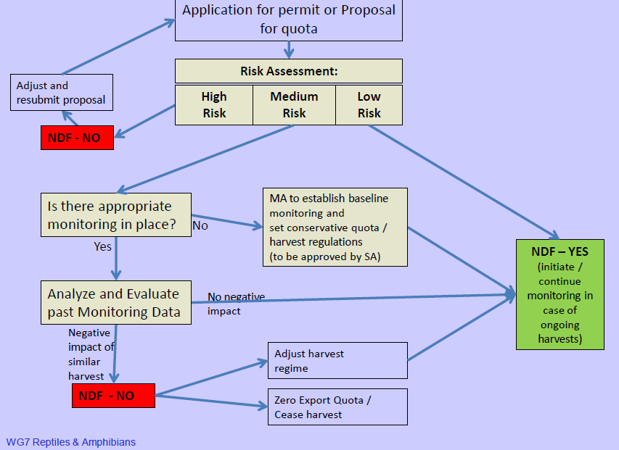

Slide 14
Observaciones de la Secretaría
Los inventarios son a menudo un elemento esencial, pero pueden ser onerosos y consumir mucho tiempo. Considere otras medidas indirectas
CPUE (capturas por unidad de esfuerzo)
Sencilla (por ejemplo, recomendación del AC de imponer límites de tamaño para las capturas de caballitos de mar en la Notif. No. 2005/014)

Slide 15
Observaciones de la Secretaría
Principio cautelar
“Si existe un riesgo, no lo tome” !
“En caso de incertidumbre en lo que respecta a la situación de una especie o los efectos del comercio en la conservación de una especie, actúe en el mejor interés de la conservación de la especie concernida, y adopte medidas concordantes con los riesgos previstos para la especie.” [Resolución Conf. 9.24 (Rev. CoP16)].

Slide 16
Secretaría CITES Ginebra
Gracias por su atención
Notes:
…..and good luck in your endevours this week

